Slide 1
TwinSpace. Projekto metodo taikymas programos eTwinning aplikoje
3-ia programos eTwinning dalis
Gargždų „Minijos“ progimnazijos IT mokytoja metodininkė,
programos eTwinning ambasadorė Kauno/Klaipėdos regionuose
Raminta Birgėlienė
www.etwinning.net

Slide 2
3-ia programos eTwinning dalis
TwinSpace
www.etwinning.net

Slide 3
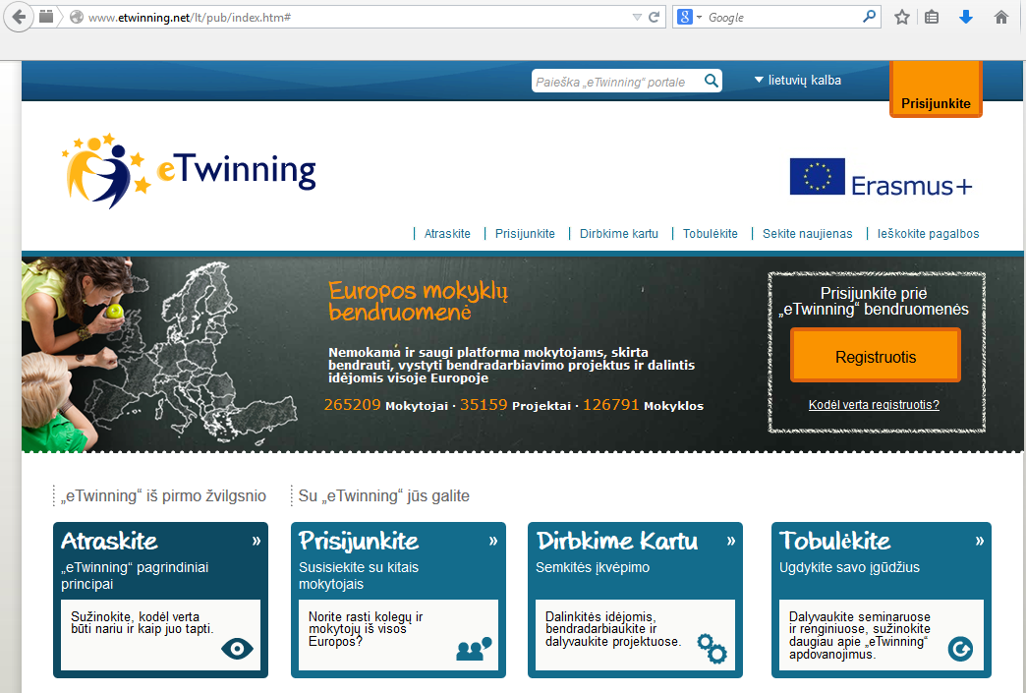
Įrašykite adresą: www.etwinning.net

Slide 4
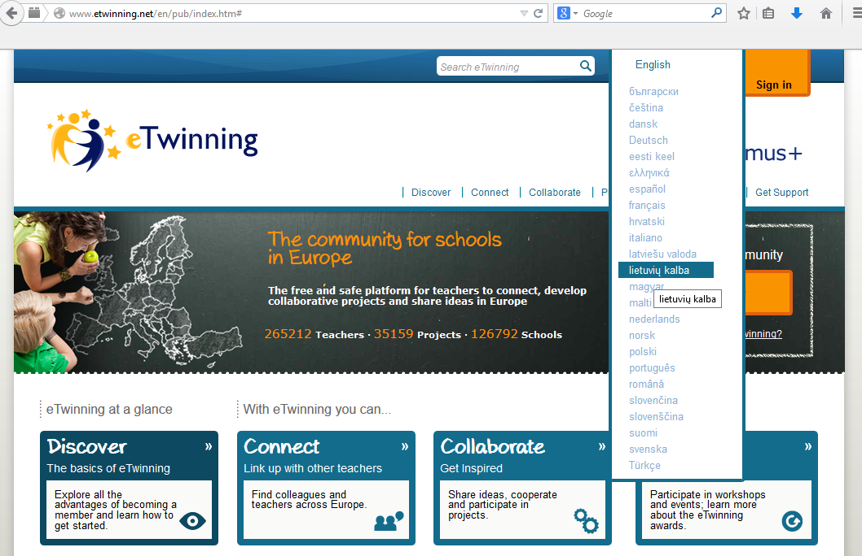
Pasirinkite norimą kalbą. Prisijunkite

Slide 5
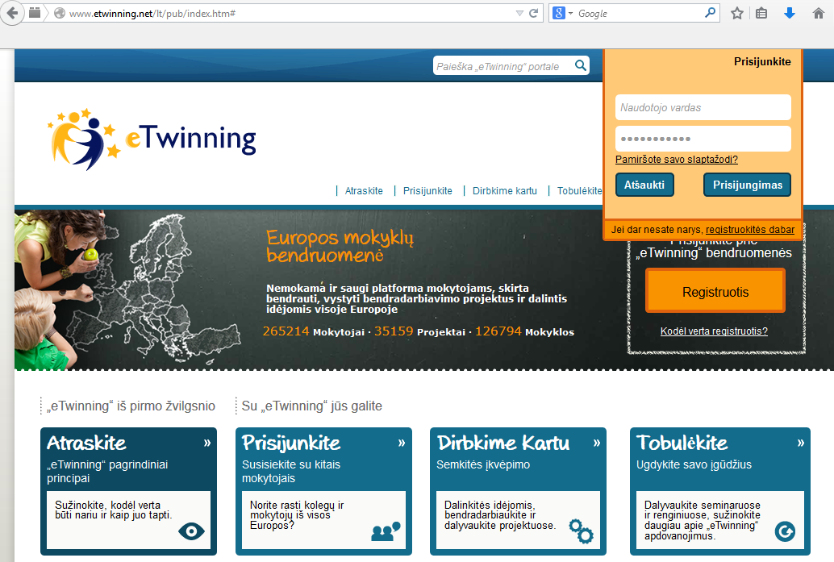
Įveskite vartotojo vardą ir slaptažodį. Prisijunkite

Slide 6
Eikite į darbastalį
Skaitykite naujienas, tvarkykite profilį, kurkite projektus, ieškokite eTwinning dalyvių, bendraukite mokytojų kambariuose, naudokitės ištekliais...

Slide 7
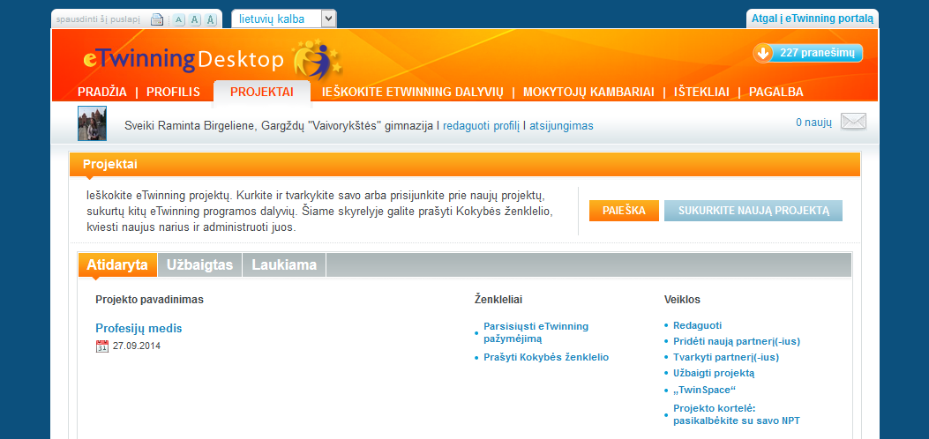
Ieškokite arba patys kurkite naujus eTwinning projektus
Eikite į projekto privačią erdvę TwinSpace

Slide 8
Naujos erdvės TwinSpace apžvalga
Pasikeiskite kalbą šiai sesijai (jei norite pasikeisti kalbą visam laikui, keiskite ją profilyje)
Pasirinkite vieną iš savo erdvių „TwinSpace“
Naršykite skirtinguose
šios „TwinSpace“ skyreliuose
Pakeiskite „TwinSpace“ nustatymus
Pasikeiskite savo profilį
Pasitikrinkite savo paštą „TwinMail“
Peržiūrėkite, kaip „TwinSpace“
matoma visiems
internete
Peržiūrėkite ar kurkite puslapius,
nuotraukas ir video
Mokytojų naujienlaiškyje mokytojai nariai gali rašyti žinutes, matomas tik kitiems mokytojams nariams
Naudokitės projekto žurnalu ir dalinkitės projekto naujienomis viešoje erdvėje „TwinSpace“.
Pradėkite asmeninį pokalbį su kitu prisijungusiu nariu.

Slide 9
Profilis
Redaguokite „TwinSpace“ profilį ir pasikeiskite savo profilio nuotrauką bei atnaujinkite informaciją rodomą jūsų profilyje
Peržiūrėkite visų savo erdvių „TwinSpace“ sąrašą
Palikite žinutę šiam nariui. Ji bus matoma visose jo/jos erdvėse „TwinSpace“

Slide 10
Profilis — redaguokite profilį
Pasikeiskite savo vardą ir el. paštą „eTwinning“ darbastalio profilio skyrelyje.
Įtempkite čia nuotrauką arba spauskite „Naršykite ir siųskite“, kad pasirinktumėte iš savo kompiuterio ar įrenginio.
Trumpai aprašykite save čia.

Slide 11
Projekto metodo taikymas programos eTwinning aplikoje
www.etwinning.net
www.etwinning.lt

Slide 12
Kaip
mažiausiomis priemonėmis pasiekiamas aukščiausias rezultatas.
www.etwinning.net

Slide 13
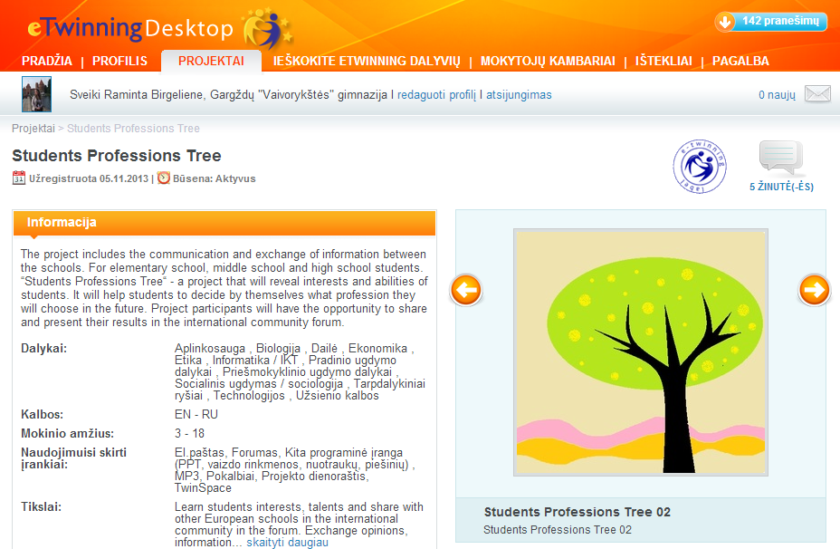
Pristatome
www.etwinning.net

Slide 14
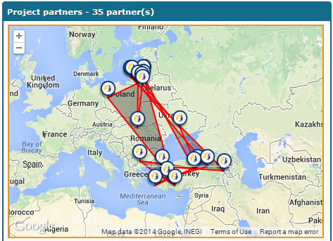
Projektas apima
bendravimą ir keitimąsi informacija tarp Europos mokyklų.
Dalyvauja 42 partneriai iš 7 šalių (Armėnijos, Ukrainos, Bulgarijos, Rumunijos, Turkijos, Lenkijos ir Lietuvos).
www.etwinning.net

Slide 15
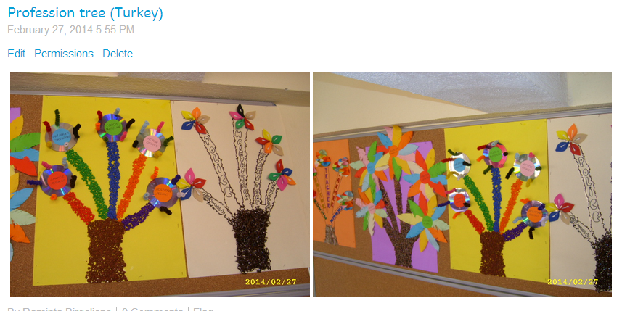
Projekto
dalyviai turi galimybę pasidalinti ir pateikti savo rezultatus tarptautinės bendruomenės
BLOG’e
http://new-twinspace.etwinning.net/c/portal/layout?p_l_id=27872111
www.etwinning.net

Slide 16
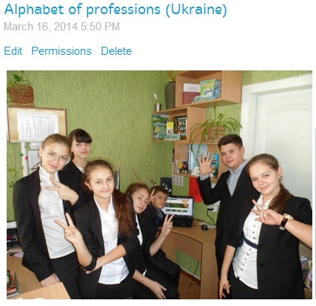
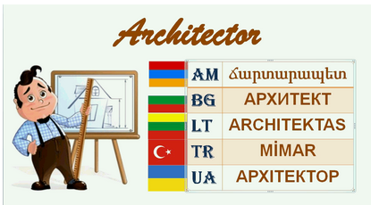
Projekte
bendraujame
lietuvių,
anglų,
rusų
ir kitomis partnerių
kalbomis ☺
www.etwinning.net

Slide 17
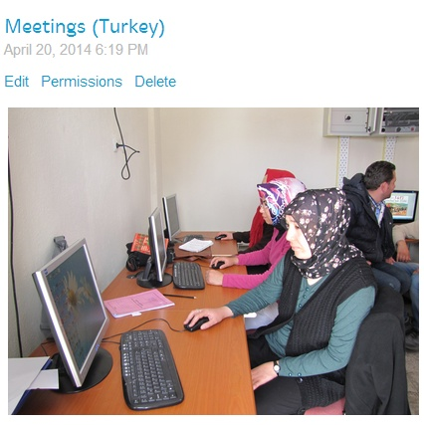
Dalyvaujančių
mokinių amžius
nuo 3 iki 19 metų...
Yra net suaugusių klasės iš Turkijos.
Nes profesijos pasirinkimas svarbus visiems.
www.etwinning.net

Slide 18
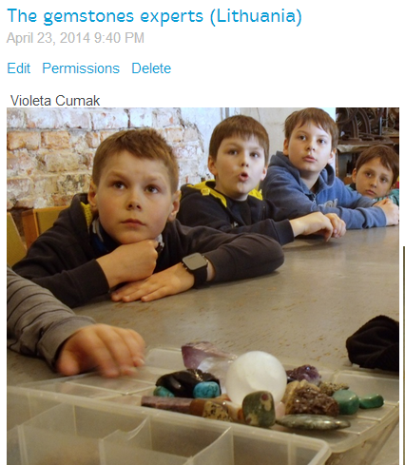
Projekto tikslas
sužinoti mokinių svajonių profesijas;
sukurti profesijų medį;
keistis nuomonėmis, informacija, idėjomis, gerinti anglų kalbos žinias.
www.etwinning.net

Slide 19
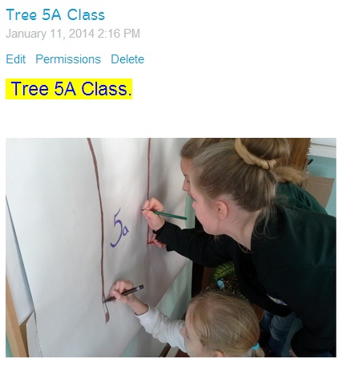
Darbo eiga
MEDŽIO KŪRIMAS
plakatas, instaliacija ir kt.
www.etwinning.net

Slide 20
2. Medžio lapo kūrimas
Mokinio svajonių profesijos rašymas ant medžio lapo
www.etwinning.net

Slide 21
3. Lapo tvirtinimas prie jau sukurto medžio.
Darbo eigą ir gautą rezultatą fotografuoti arba filmuoti ir talpinti TwinSpace erdvėje.
www.etwinning.net

Slide 22
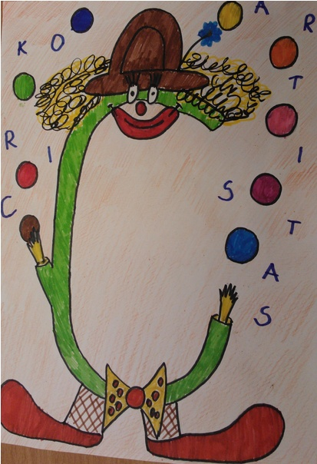
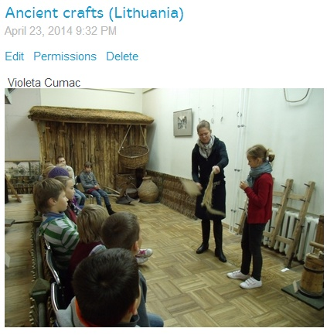
pasipildė skyreliais:
susitikimai,
profesijų abėcėlė
bei ketinamais tęsti ir kitais mokslo metais...
www.etwinning.net

Slide 23
2013/2014 m.m.
Pavyko sudominti kolegas.
Į projektą „Students professions tree“ įtrauktos 7 rajono mokyklos, 31 pedagogas.
Prie projekto prisijungė 15 mokyklų partnerių su didžiuliu būriu pedagogų.
Mokinių darbai publikuojami projekto Blog'e.
www.etwinning.net

Slide 24
Projekto metodo taikymas, tai
individualus darbas su mokiniais ir darbas grupėse:
1-4 klasės piešė ant popieriaus,
5-tokai — kompiuteriu,
juo 6-tokai rašė,
7-tokai kūrė sudėtingesnius dokumentus,
www.etwinning.net

Slide 25
9-tokai ir 10-tokai kūrė medžio stuktūrines kompozicijas ir derino tekstūras bei užpildus,
12-tokai modeliavo visa medį, analizavo profesijų kaleidoskopą, kalbėjo angliškai.
www.etwinning.net

Slide 26
Dalykų integracija
5-okai lietuvių kalbos pamokoje parašo rašinėlį apie profesiją lietuviškai,
išverčia į anglų kalbą per anglų kalbos pamoką.
Šį rašinėlį atsineša į informatikos pamoką, parašo kompiuteriu, iliustruoja, apie savo svajonių profesiją papasakoja projekto draugams TwinSpace aplinkoje.
www.etwinning.net

Slide 27
PAŽIŪRĖKIME. 5-kai
Rezultatas
Sukurtas profesijų medis.
Dalyviai apdovanoti eTwinning Padėkos raštais.
http://www.youtube.com/watch?v=2ehESfAqW9s
www.etwinning.net

Slide 28
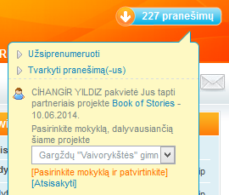
Veiklos
Registruotis
Ieškoti eTwinning dalyvių
Kviesti bendrauti
Patvirtinti kvietimą
Pasirinkti kortelę:
www.etwinning.net
Raminta Birgėlienė
Junkitės ir tobulėkite

Slide 29
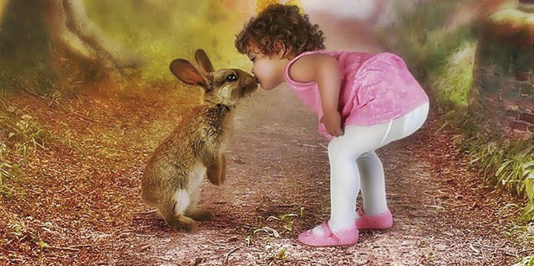
Gerų Švenčių!

